Slide 1
Gestión de tecnologías informáticas en las organizaciones
Xinyu Chen
Igor Irigoyen

Slide 2



Miembros del equipo y sus roles
El equipo esta conformado por tres miembros:
Xinyu Chen → Desarrollador
Igor Irigoyen → Desarrollador

Slide 3
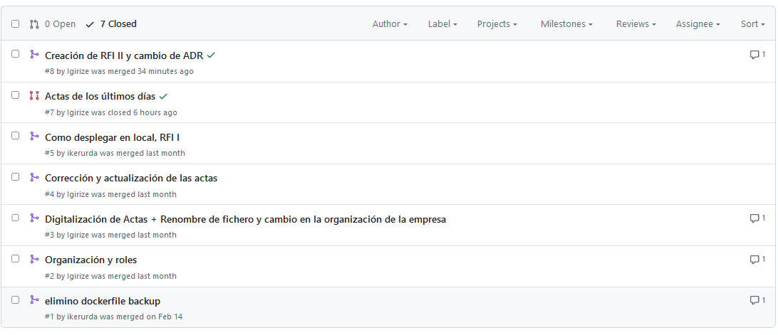
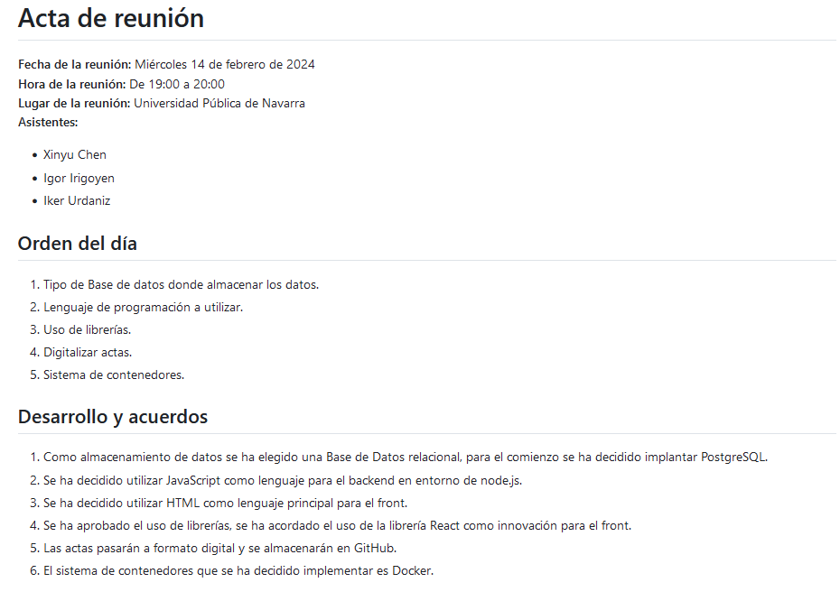
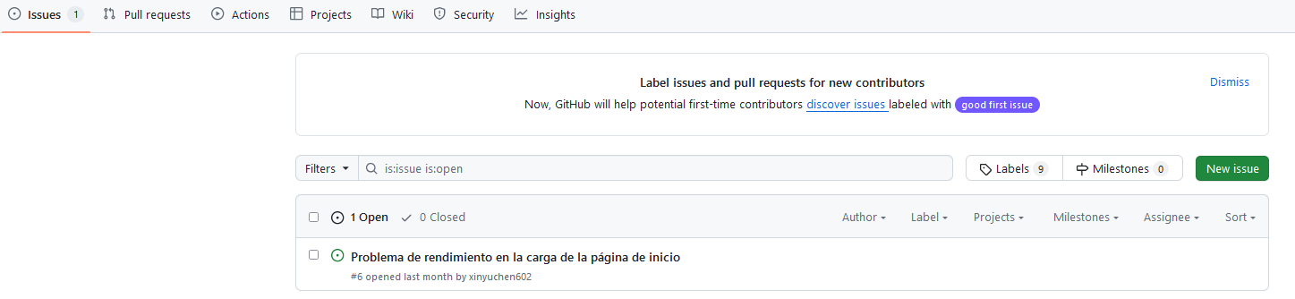
Buenas prácticas
Pull Request
Issues de GitHub
Reuniones semanales
Documentación técnica

Slide 4
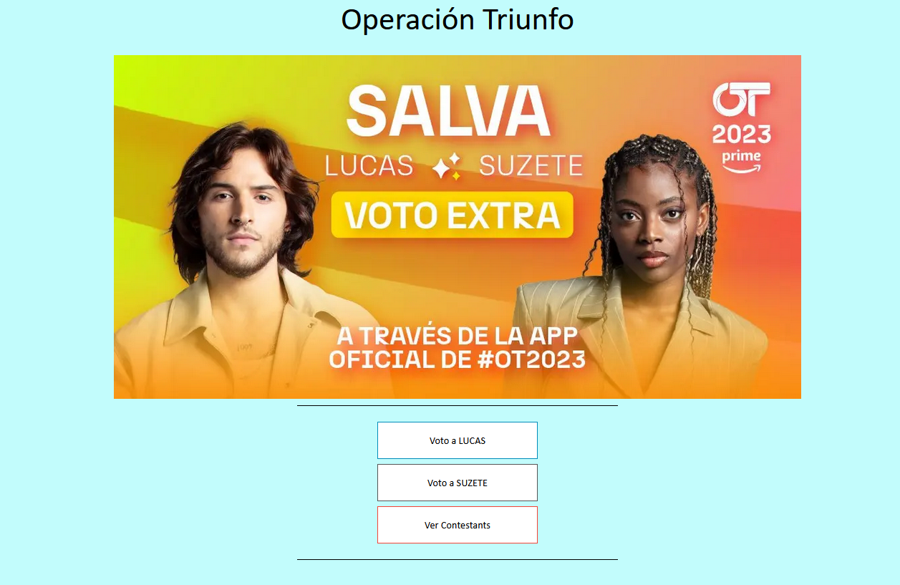
Microservicios
Servicio Web
Servicio de votación
Obtención de concursantes
Base de Datos MongoDB
Kong API Gateway
Base de Datos PostgreSQL (Kong y Konga)
Migración de Base de Datos Kong
Preparación de Base de Datos Konga
Konga (Interfaz de Usuario para Kong)

Slide 5
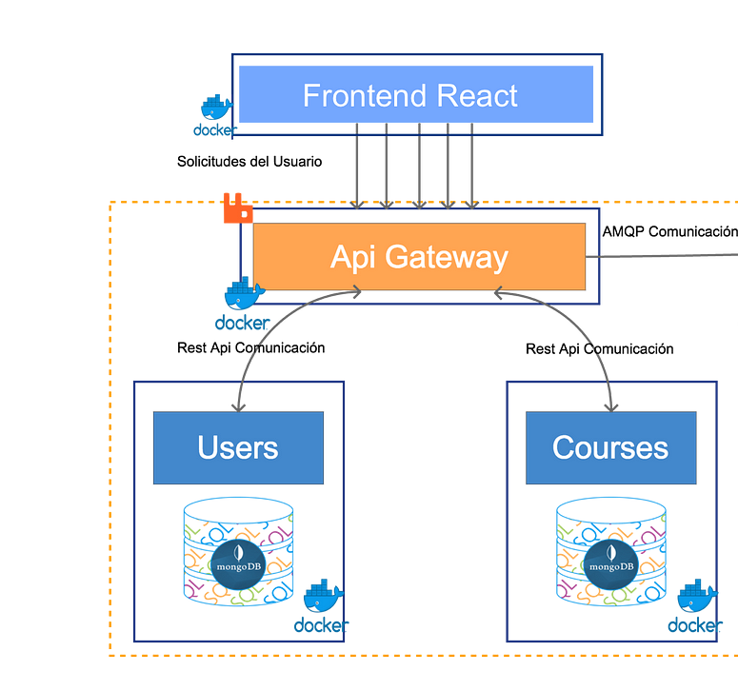
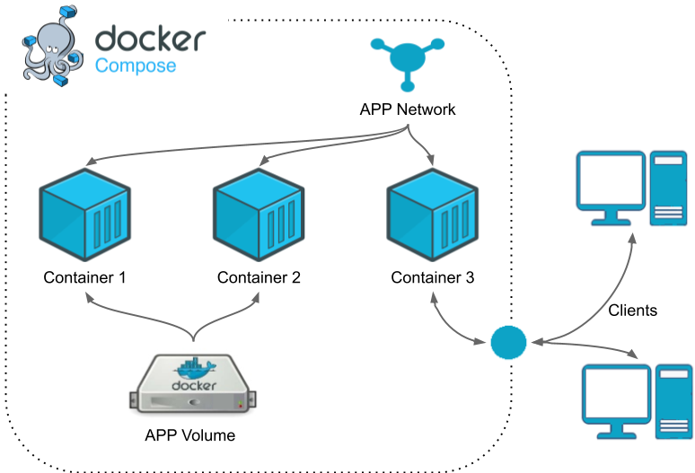
Arquitectura
Contenedores: Los contenedores contienen todo lo necesario para ejecutar una aplicación, incluidas las bibliotecas, las dependencias y el código. Cada contenedor se ejecuta de manera aislada y comparte los recursos del sistema operativo subyacente con otros contenedores en la misma máquina.
Imágenes Docker: Las imágenes Docker son plantillas de solo lectura que se utilizan para crear contenedores. Una imagen contiene todo lo necesario para ejecutar una aplicación, incluidos el sistema operativo base, las bibliotecas y el código de la aplicación.
Dockerfile: Un Dockerfile es un archivo de texto que contiene instrucciones para construir una imagen Docker. Especifica cómo se debe configurar el entorno de ejecución del contenedor, qué archivos y dependencias se deben incluir en la imagen, y cómo se debe configurar la aplicación.
Docker Compose: Docker Compose es una herramienta que permite definir y gestionar aplicaciones de varios contenedores. Permite definir la configuración de una aplicación en un archivo YAML, incluidos los servicios, las redes y los volúmenes, y luego orquesta la creación y ejecución de los contenedores según esa configuración.

Slide 6
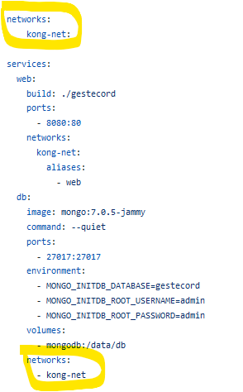
Comunicación entre Microservicios
Todas las comunicaciones entre los microservicios estan reflejadas en el archivo compose.yaml:
Uso de una red compartida.
Marcar dependencias.
Volumenes para compartir datos entre contenedores.

Slide 7

Autenticación, Autorización y Auditoría (AAA)
Autenticación: La API Key se utiliza para autenticar a los usuarios o servicios que intentan acceder a la API. Cuando un cliente realiza una solicitud a la API, incluye la API Key en la solicitud para demostrar su identidad. La API verifica la validez de la API Key para determinar si el cliente tiene permiso para acceder a los recursos protegidos por la API.
Autorización: Una vez que la autenticación es exitosa y la API Key es válida, el sistema de AAA puede proceder a la autorización. Esto implica determinar qué recursos y operaciones específicas tiene permitido realizar el cliente basado en su identidad autenticada y sus permisos asociados. La autorización define los límites del acceso del cliente a los recursos protegidos por la API.
Auditoría: El uso de la API Key también puede ser registrado y auditado para fines de seguridad y cumplimiento. Los registros de auditoría pueden incluir información sobre qué clientes utilizaron la API Key, cuándo se utilizaron, qué recursos se accedieron y qué acciones se realizaron. Estos registros pueden ser útiles para el seguimiento de actividades, la detección de anomalías y la investigación de incidentes de seguridad.

Slide 8
ADR 5: Creación de APIs
La opción elegida es Next.js debido a su integración natural con nuestro proyecto existente de Node.js y React.
 | Next | Express | Flask
Ventaje | Integración directa Soporte para TypeScript de forma nativa | Gran cantidad de middleware Flexibilidad | flexible Buena integración con librerías de Python
Desventaja | Menos flexibilidad en comparación con Express.js o Flask | Requiere más configuración inicial | Menos popular en el ecosistema Node

Slide 9
ADR 6: Integración Continua
La opción elegida es GitHub Actions debido a su estrecha integración con nuestro flujo de trabajo actual en GitHub.
 | GitHub Actions | Jenkins | GitLab CI/CD
Ventaje | Integración directa con GitHub Amplia gama de acciones | configurable y adaptable Permite la integración con una variedad de herramientas y servicios | Ofrece una interfaz intuitiva para configurar pipelines y jobs
Desventaja | La capacidad de personalización puede ser limitada comparandocon Jenkins | Puede ser menos integrado con plataformas de control de versiones como GitHub | Totalmente integrado con GitLab

Slide 10
ADR 7: Interfaz Gráfica para Administrar Kong
La opción elegida es Konga debido a su facilidad de uso y su naturaleza de código abierto.
 | Konga | Kong Manager
Ventaje | Interfaz de usuario intuitiva y fácil de usar. Código abierto y comunidad activa. | Proporciona una amplia gama de funcionalidades de administración para Kong. Ofrece soporte oficial y posiblemente una mayor confiabilidad
Desventaja | Puede carecer de algunas características avanzadas presentes en Kong Manager. | Más complejo de usar

Slide 11
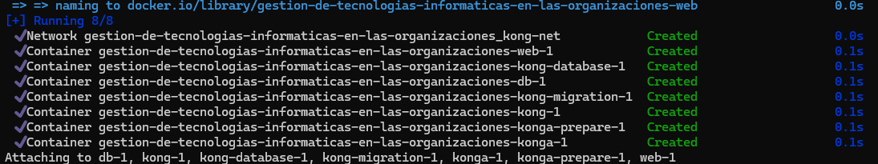
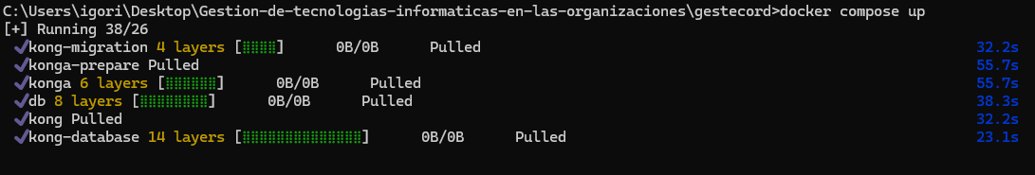

Despliegue del sistema
Para desplegar el sistema en un entorno de prueba local:
Docker Compose: Herramienta que facilita la gestión de aplicaciones multi-contenedor.
Proporcionamos un archivo de configuración docker-compose.yaml, que define y configura los servicios necesarios para el despliegue. Además, se emplea un archivo Dockerfile, con las instrucciones para la construcción de la imagen del servidor web.
docker compose up: inicia el despliegue (automatizado) del sistema en su entorno local.
Permite una configuración rápida, consistente y eficiente de todos los entornos.

Slide 12

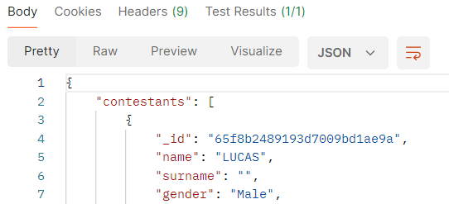
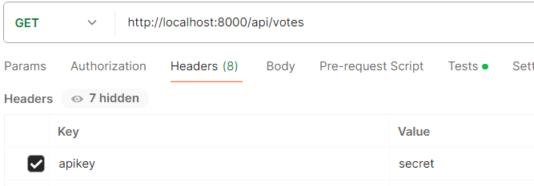
Funcionalidad del sistema
Una vez desplegado el sistema tenemos las siguientes funcionalidades:
Votar por un concursante
Ver información de los concursantes
Con la autorización de una API Key se pueden llegar a hacer lo siguiente:
Crear concursantes
Ver los votos de los concursantes

